Slide 1
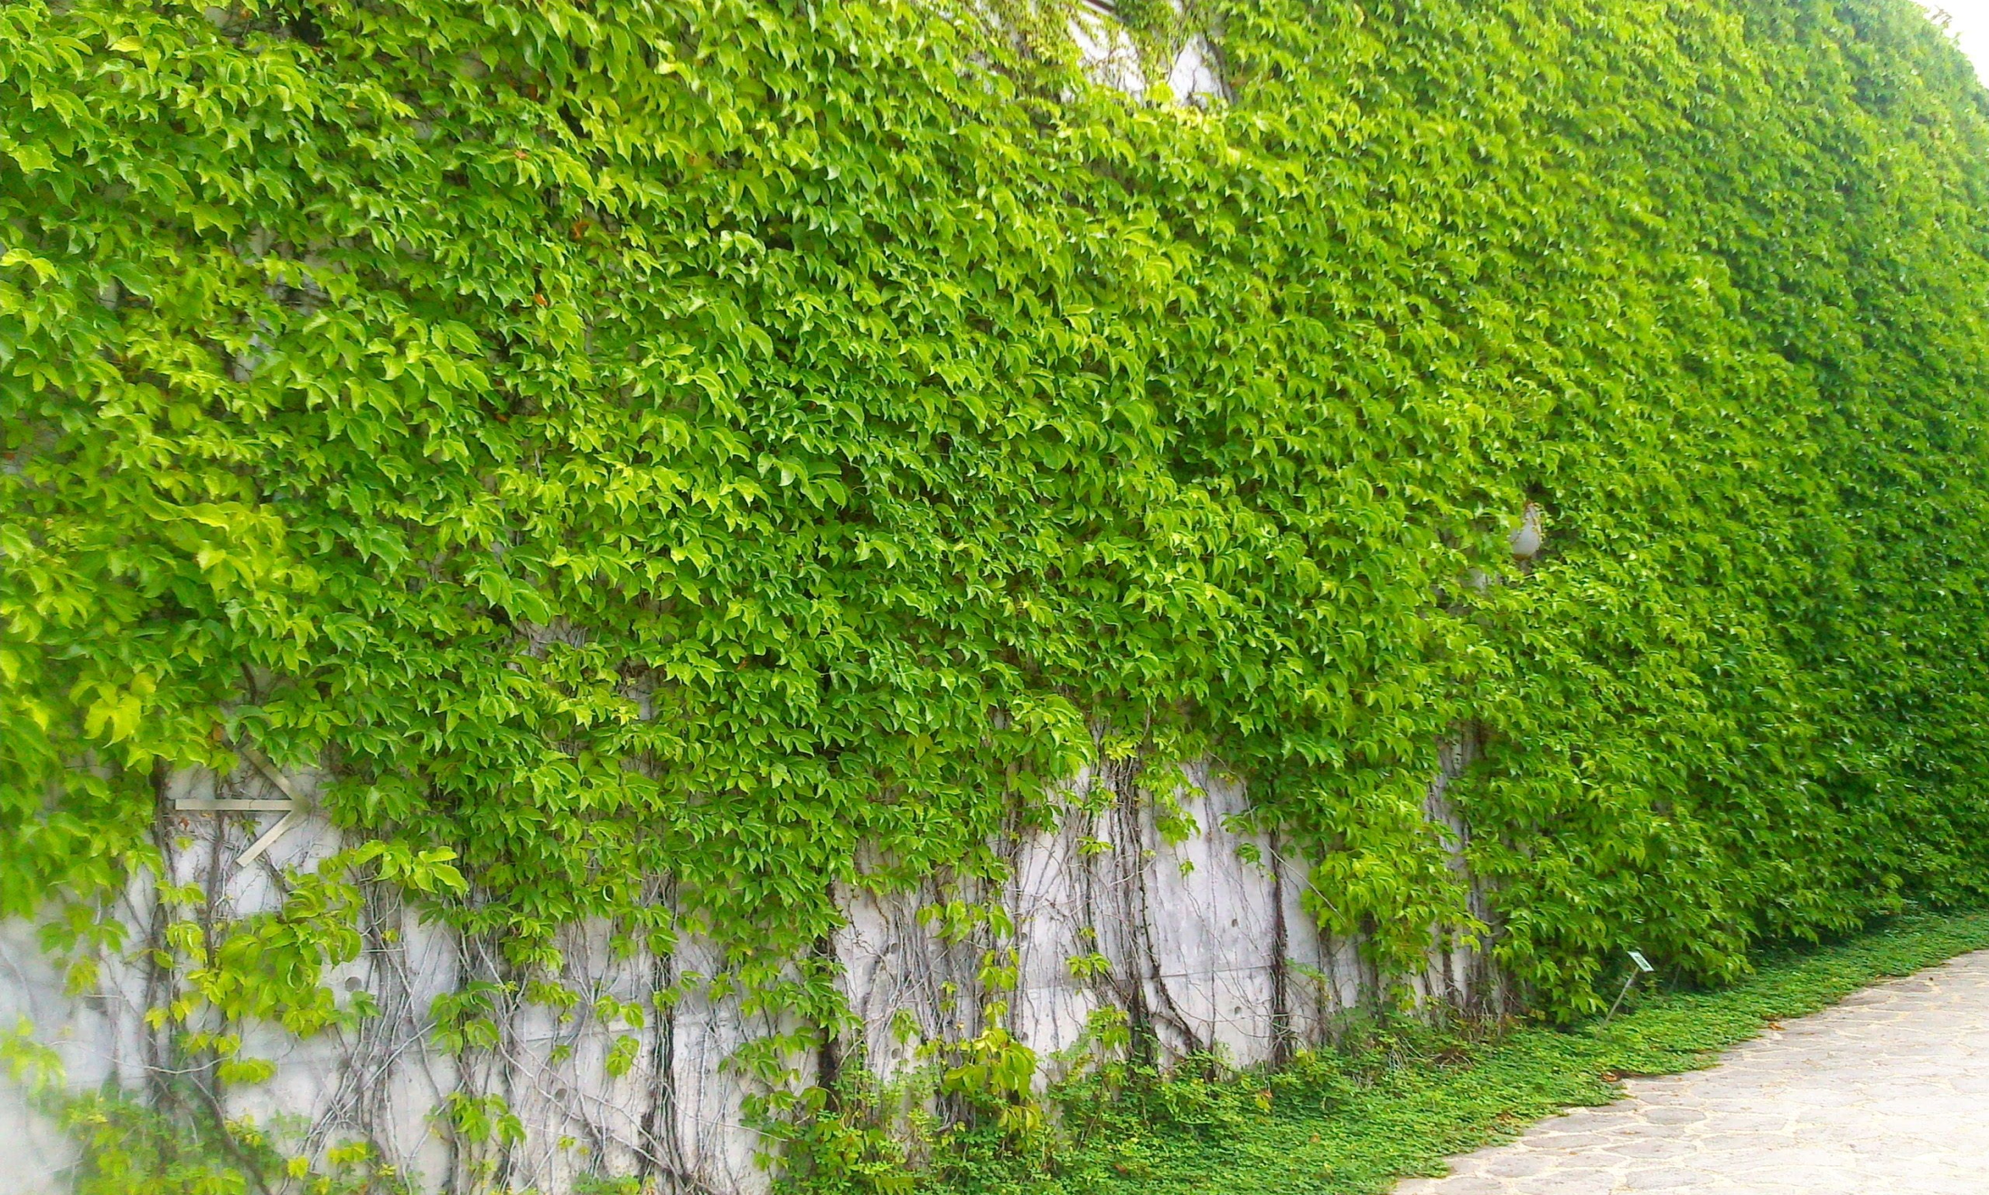
爬山虎，是一种攀援植物，它不用像葡萄或葫芦等植物那样搭架子，也能往高处爬。这是什么原因呢？今天，我们一起学习《爬山虎的脚》，就能找到答案了。

Slide 2
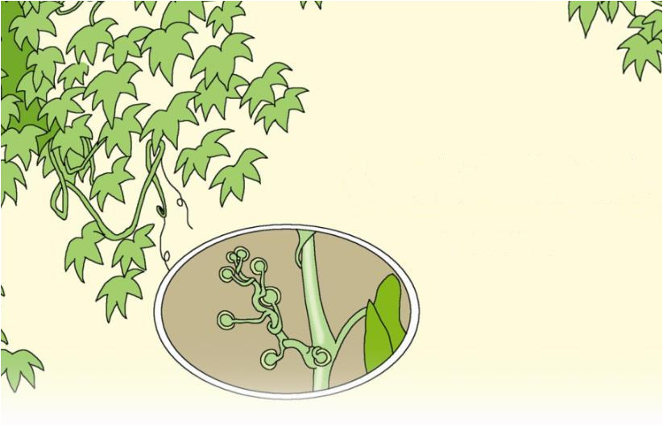

人教版 语文 四年级 上册
10 爬山虎的脚
第一课时
第二课时

Slide 3
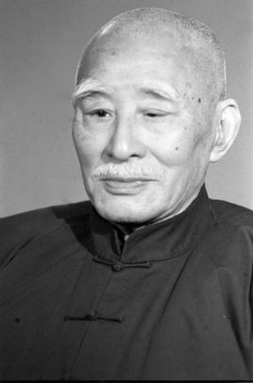
第一课时
叶圣陶：
原名叶绍钧，字秉臣、圣陶，1894年生于江苏苏州，现代作家、教育家、文学出版家和社会活动家，有“优秀的语言艺术家”之称。代表作品《隔膜》《线下》《脚步集》《西川集》《稻草人》等。

Slide 4
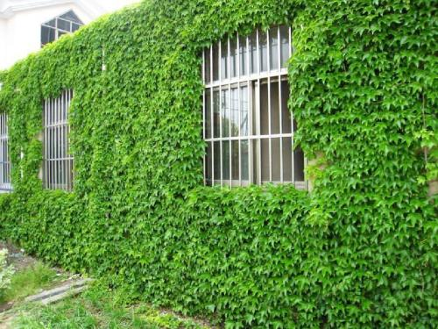
爬山虎
属多年生大型落叶木质藤本植物，其形态与野葡萄藤相似。爬山虎适应性强，性喜阴湿环境，但不怕强光，耐寒，耐旱，耐贫瘠，气候适应性广泛，在暖温带以南冬季也可以保持半常绿或常绿状态。

Slide 5



朗读课文 扫清障碍
我会认
jūn
bǐng
均
匀
叶
柄
wō
qū
wěi
蜗
牛
弯
曲
枯
萎

Slide 6
我会写
hǔ
cāo
zhàn
nèn
shū
shùn
jūn
虎
操
占
嫩
舒
顺
均
dié
xì
jīng
bǐng
wěi
qiáo
gù
叠
隙
茎
柄
萎
瞧
固

Slide 7
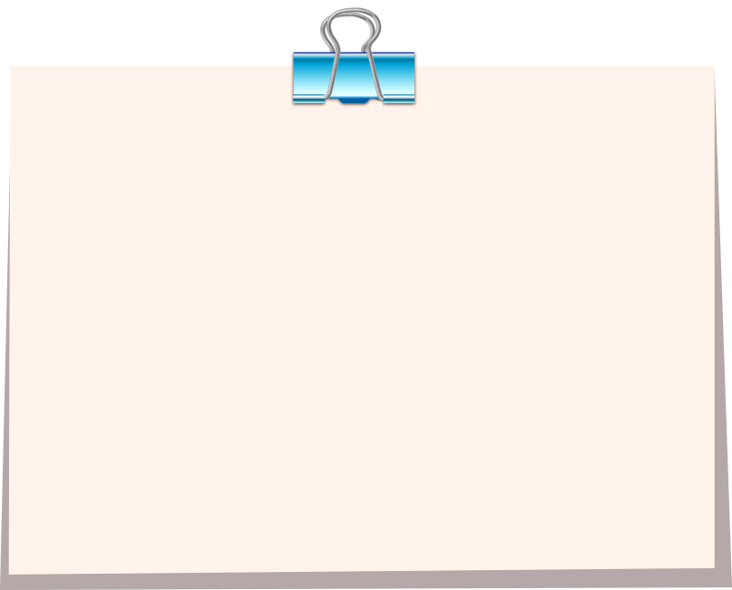
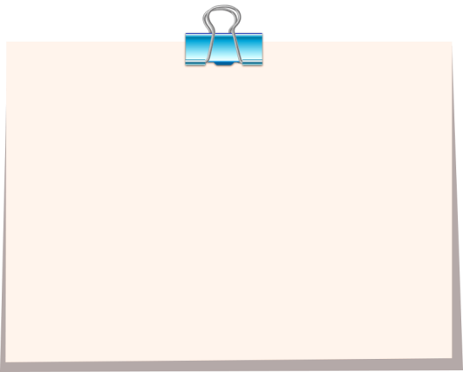
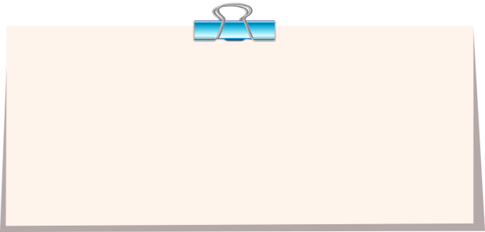
生字归类
虎
操
占
嫩
舒
顺
均
叠
隙
茎
柄
萎
瞧
固
全包围 结构
上下 结构
左右 结构
半包围 结构
左中右 结构

Slide 8
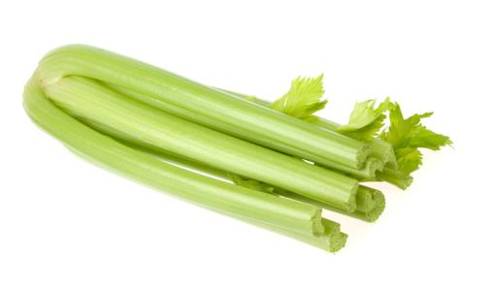
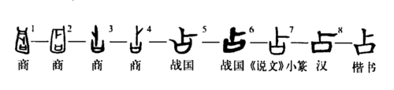
识字方法
换偏旁：
字理识字：
占
会意字。从ト从口，ト象ト兆纵横，口以表ト问。

Slide 9
易写错
shū
不要多写一“撇”
舒
组词：舒服 舒适

Slide 10
xì
不要写成“水”。
隙
空隙：中间空着的地方。

Slide 11
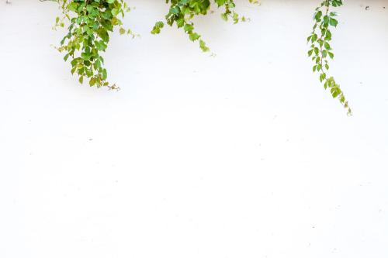
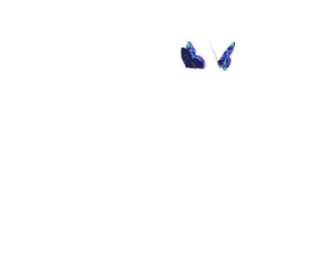







识字游戏
我爱爬山虎
弯曲
叶柄
蜗牛
舒服
操场
嫩绿
空隙

Slide 12
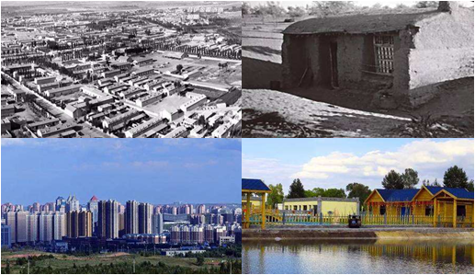
词语解释
痕迹：残存的迹象。本课指爬山虎的脚因为没有触着墙枯萎了。
这个山村，旧日的痕迹几乎完全消失了。

Slide 13
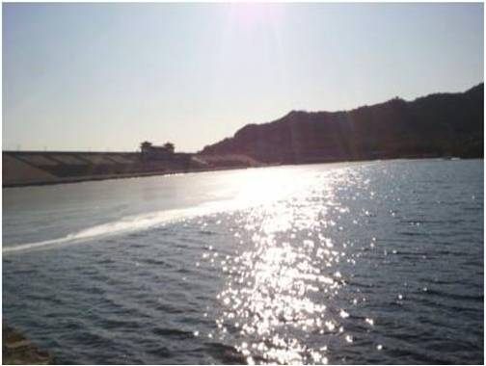
漾起波纹：荡漾起微小的波浪。漾，水面微微动荡。课文是指爬满墙壁的爬山虎的叶子被风吹动，好似波浪一样在荡漾。
一阵微风吹过河面，河面上立刻漾起波纹，阳光洒在河面上，河面亮闪闪的犹如长长的锦缎。

Slide 14

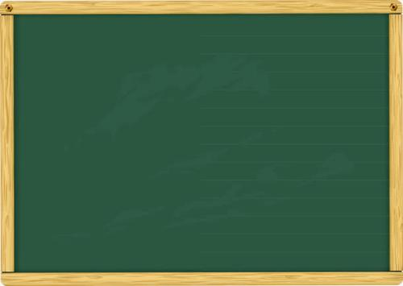
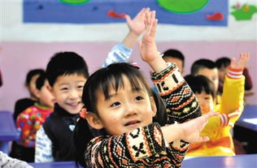
整体感知
先写了爬山虎生长的位置，再写了爬山虎的叶子，最后写了爬山虎的脚。
想一想，课文围绕爬山虎的脚，先写了什么，再写了什么，最后写了什么？

Slide 15

默读课文，课文哪几个自然段讲的是爬山虎的脚呢?
第3、4、5自然段。

Slide 16
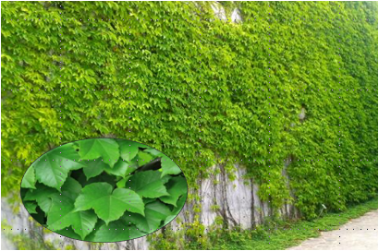

初读课文，课文除了讲爬山虎的脚，还讲了什么?
叶子

Slide 17
思考课文分为哪几部分，根据每一部分的意思，小组讨论全文的层次划分。
第一部分(第 自然段)：爬山虎生长的位置。
第二部分(第 自然段)：爬山虎的叶子。
第三部分(第 自然段)：爬山虎的脚。
1
2
3、4、5

Slide 18

课堂演练
一、读拼音，写词语。
cāo chǎng chóng dié kòng xì
（ ） （ ） （ ）
kū wěi yè bǐnɡ jūn yún
（ ） （ ） （ ）
操 场
重 叠
空 隙
枯 萎
叶 柄
均 匀

Slide 19
二、按照要求进行填空。
1、“隙”应查（ ）部首（ ）画。字义是“空”；“空隙”是由近义字组成的词。再写三个结构相同的词语：（ ）、（ ）、（ ）。
阝
10
奔跑
忧愁
疼痛
2、“萎”是（ ） 结构的字，字义是（
）。用它可以组成（ ）、（ ）、（ ）。
上下
植物
干枯
枯萎
萎靡不振
萎缩

Slide 20
三、读句子，给加红的字词选择正确的解释，并画上“√”。
1.叶尖一顺儿朝下，在墙上铺得那么均匀，没有重叠起来的。
“均匀”供选择的解释：
（1）指时间的间隔相等。（ ）
（2）指分布或分配在各部分的数量相同。（ ）
√
2.要是你的手指不费一点劲，休想拉下爬山虎的一根茎。
“休”供选择的解释：
（1）歇息。（ ） （2）停止。（ ） （3）不要，别。（ )
√
字词听写

Slide 21
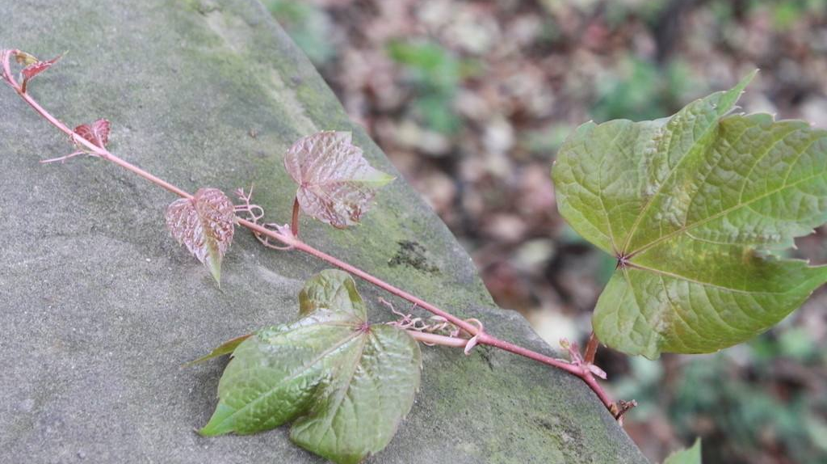
第二课时
上节课我们学习了生字，这节课让我们继续和作者一起走进课文，去领略爬山虎的美。

Slide 22

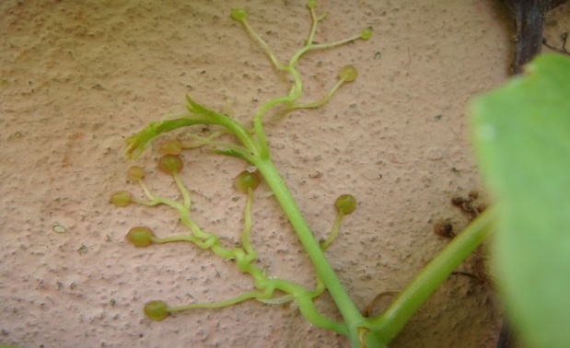

互动课堂
你从课题“爬山虎的脚”中了解到哪些问题？
细丝
爬山虎的脚是什么样的？它是怎么爬的？

Slide 23
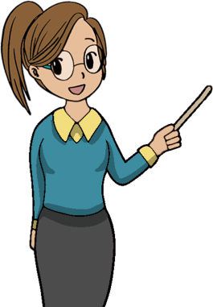
生长的位置
作者为什么要先提到学校操场北边的爬山虎，而不直接从自己家的爬山虎写起？默读第1自然段举手回答。
说明作者已经观察爬山虎很长时间了，对爬山虎很感兴趣。

Slide 24
爬山虎的叶子
(课后第一题)
叶圣陶爷爷笔下的爬山虎的叶子怎样呢？自由朗读第二自然段。
（1）请找出描写爬山虎的叶子的词语，读一读。
（2）你认为哪个字用得好？为什么？

Slide 25
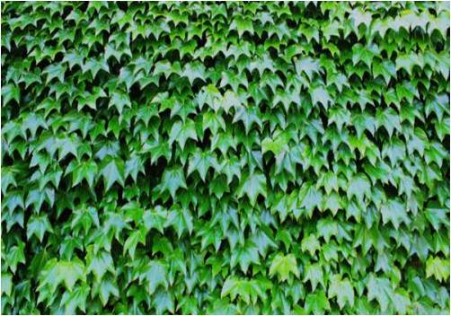
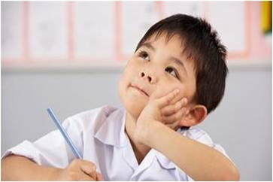
绿
那些叶子绿得那么新鲜，看着非常舒服，叶尖一顺儿朝下，在墙上铺得那么均匀，没有重叠起来的，也不留一点儿空隙。一阵风拂过，一墙的叶子就漾起波纹，好看得很。
让人仿佛感受到风的轻柔，叶子娇嫩，给人一种和谐的美感。
又多又密
美

Slide 26
近义词辨析
均匀
匀称
分布在各部分的数量相同。
比例和谐。
更能体现出爬山虎的叶子多而密。

Slide 27

作者为什么能够把叶子写的这么美呢？
作者认真仔细地观察事物，养成了良好的观察习惯。

Slide 28
爬山虎的脚
(课后第一题)
爬山虎的叶子之所以会这样生机勃勃铺满墙，跟它的脚关系密切，它的脚到底是怎样的呢？从第3、4、5自然段找出有关的语句读一读。

Slide 29

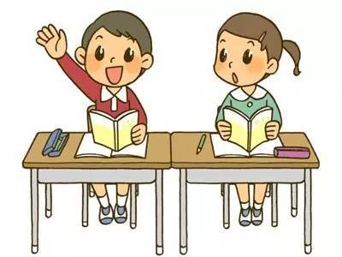
作者从哪几个方面观察爬山虎的脚？
位置、样子、颜色。

Slide 30
爬山虎的脚长在茎上。茎上长叶柄的地方，反面伸出枝状的六七根细丝，每根细丝像蜗牛的触角。细丝跟新叶子一样，也是嫩红的。
位置
样子
颜色

Slide 31
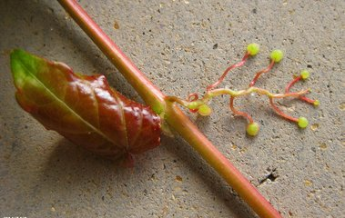
爬山虎的脚生长的位置
爬山虎的叶子
爬山虎的脚

Slide 32

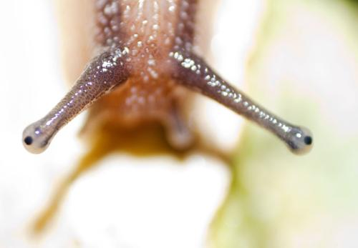
比喻
每根细丝像蜗牛的触角。
比喻
生动形象地写出了爬山虎脚的样子。

Slide 33

读一读，写一写。
仿照下面句子写一句话。
每根细丝像蜗牛的触角。
＊弯弯的月亮像小船一样。

Slide 34

小练笔
爬山虎的脚还像什么？请你用一句或几句话写下来。
＊爬山虎的脚像吸盘，又像卷卷的头发，还像图画上蛟龙的爪子。

Slide 35
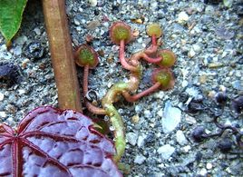
(课后第二题)
茎上伸出六七根细丝→（巴住墙）→（把爬山虎的嫩茎拉一把，使它紧贴在墙上）
爬山虎就是这样一脚一脚地往上爬。
爬山虎是怎样往上爬的？

Slide 36
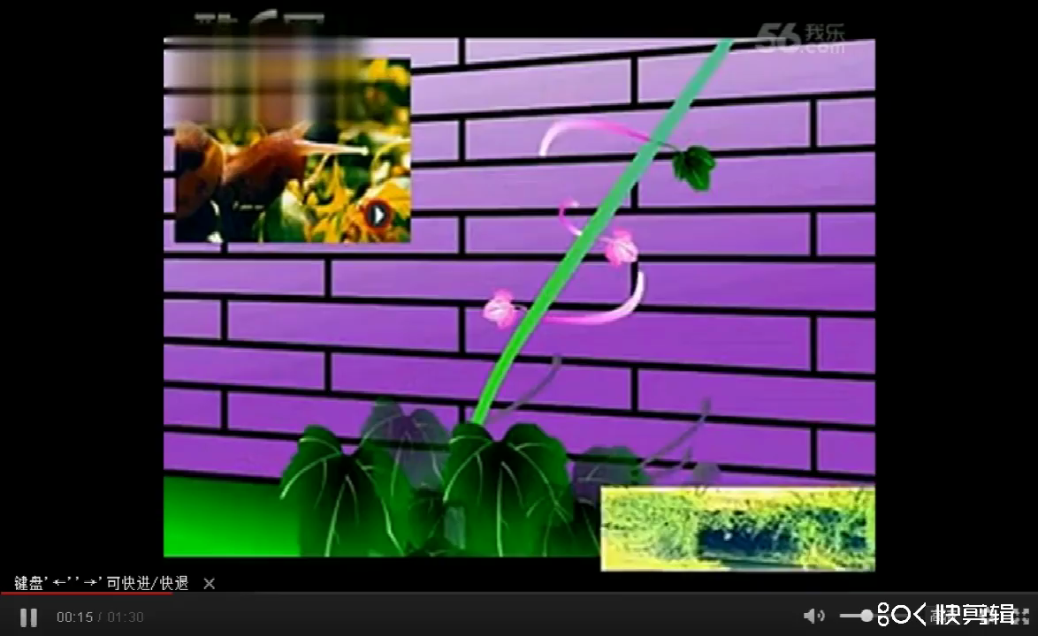
爬山虎动态演示（点击画面播放）

Slide 37



比较句子
小讨论：和原句对比读，哪句话给你印象更为深刻?
爬山虎的脚贴着墙的时候，六七根细丝的头上就成小圆片触住墙。细丝原先是直的，把爬山虎的嫩茎拉一把，使它紧巴在墙上。
爬山虎的脚触着墙的时候，六七根细丝的头上就变成小圆片巴住墙。细丝原先是直的，现在弯曲了，把爬山虎的嫩茎拉一把，使它紧贴在墙上。
这些动作前后之间的联系都是非常紧密的，而且是有序的。

Slide 38

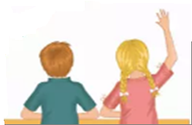
说一说
“一步一步”是用脚交替着爬。而“一脚一脚”的爬是指长一只脚就巴住墙，再爬，必须再长出一只新脚再巴住墙。
为什么用“一脚一脚”而不用“一步一步”?换成“一步一步”行不行?
不能换成“一步一步”。

Slide 39
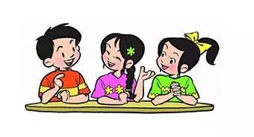
从叶圣陶爷爷用“一脚一脚”而不用“一步一步”你能体会到什么？
细致观察
体会到叶圣陶爷爷连续观察。
用词恰当

Slide 40

它是不是只往上爬的？你怎么知道的？
叶圣陶爷爷在第二自然段中所描写的“一阵风吹过，一墙的叶子就漾起波纹”，好看的很。
它不只往上爬，还往左爬，右爬，爬满整个墙。

Slide 41

小组互动来讨论
区别“嫩红、嫩绿”和“嫩叶、嫩茎”中“嫩”的不同意思。
“嫩红、嫩绿”中的“嫩”，指颜色浅，是浅红、浅绿的意思;“嫩叶、嫩茎”的“嫩”，指新生长出来的，新鲜的，跟“老”字相对，有娇嫩的意思。

Slide 42
触着墙的爬山虎的脚能爬，没触着墙的爬山虎的脚又怎么样呢？小组合作朗读5自然段，找出描写爬山虎的脚变化的句子。

Slide 43
爬山虎的脚要是没触着墙，不几天就萎了，后来连痕迹也没有了。触着墙的，细丝和小圆片逐渐变成灰色。不要瞧不起那些灰色的脚，那些脚巴在墙上相当牢固，要是你的手指不费一点儿劲，休想拉下爬山虎的一根茎。
爬山虎的脚对墙有依赖关系。
对比

Slide 44


第一自然段。
课文哪一个自然段还说明了这种关系呢？

Slide 45
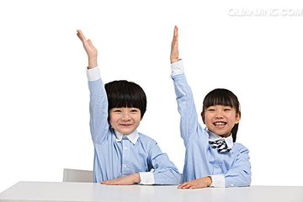
第一自然段和第五自然段是什么关系？这样写有什么好处？
作者运用了首尾照应的方法，使文章的结构显得更加完整。
首尾照应关系。

Slide 46
课文是介绍爬山虎的脚，为什么还要描写它的叶子？
首先叶和脚是一个整体，相辅相成，叶不可能脱离脚单独存在，脚也不会脱离叶单独存在，两者都是爬山虎的一部分。另外，欣赏完爬山虎的叶子，会激起我们强烈的探究兴趣。爬山虎的叶子这么美？它的脚会是什么样子呢？

Slide 47


朗读指导
在朗读这一部分的时候，要读出作者的喜爱之情。

Slide 48
学完这篇课文，你有什么感受？
＊我们要像叶圣陶爷爷那样留心并细致入微地观察周围的事物。

Slide 49
背诵指导
第2自然段可按“刚长出来的叶子”“长大了的叶子”的顺序背。背“长大了的叶子”这一层时，可抓住叶子的“绿”和“密”的特点背。第3、4自然段的背诵，可借助画一画帮助记忆，边画边背。当然，也可以抓住顺序背，如第3自然段可抓住“以前”“今年”帮助记忆。几种记忆方法的综合运用，更能提高记忆效果。

Slide 50
展开想象，请以爬山虎的口气向大家介绍一下自己的本领。
提示：大家好：我是爬山虎，我的本领可大了……

Slide 51

结构梳理
叶子
鲜绿 排列均匀 好看
爬山虎
位置 样子 颜色
脚
怎么爬
触→巴→拉→贴
没触着墙的 萎了
变 化
触着墙的 牢固

Slide 52

主题概括
这篇课文围绕爬山虎的脚，先讲
;又讲了 ;最后讲了
。
爬山虎脚的
位置形状颜色
爬山虎是怎样爬的
爬山虎的脚没触着墙就“萎了”和触着墙的
巴在墙上相当“牢固”

Slide 53

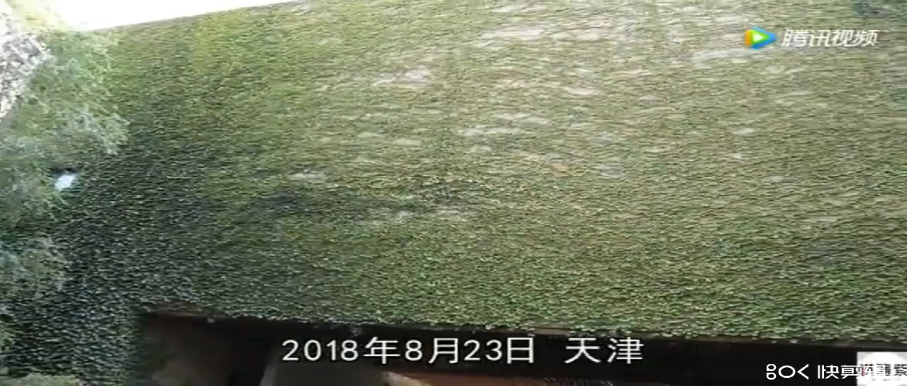
拓展延伸
爬山虎欣赏（点击画面播放）

Slide 54
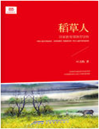

推荐阅读
《稻草人》
《小白船》

Slide 55
课堂演练
一、填空。
那些叶子绿得那么( )，看着非常( )，叶尖一顺儿朝下，在墙上铺的那么( )，没有重叠起来的，也不留一点( )。一阵风( )，一墙的叶子就( )波纹，好看得很。
新鲜
舒服
均匀
空隙
拂过
漾起

Slide 56
二、用一句或几句话来描述你喜欢的植物或者生活中感兴趣的事物，可以吗？
＊我喜欢柳树的枝条，微风一吹，她随风摇曳，像一位美丽的女孩在翩翩起舞。
＊我喜欢仙人掌，虽然它的外表长满了尖刺，却能开出鲜艳美丽的花。

Slide 57
三、仿照《爬山虎的脚》观察方法观察一种植物。
要求：先从远处看，再从近处看，特别注意它的茎、叶、花，看看有什么特点，再具体地写出来。

